Slide 1


ΕΘΝΙΚΟ ΜΕΤΣΟΒΙΟ ΠΟΛΥΤΕΧΝΕΙΟ
ΣΧΟΛΗ ΜΗΧΑΝΟΛΟΓΩΝ ΜΗΧΑΝΙΚΩΝ
ΕΡΓΑΣΤΗΡΙΟ ΣΤΟΙΧΕΙΩΝ ΜΗΧΑΝΩΝ
Μάθημα: Στοιχεία Μηχανών ΙI
Εξάμηνο 4^{ο}
Τεχνολογία συμπλεκτών
Νικόλαος Ρόγκας
Διπλ. Μηχανολόγος Μηχανικός
Υ.Δ. Εργαστήριο Στοιχείων Μηχανών
nrogkas@mail.ntua.gr

Slide 2
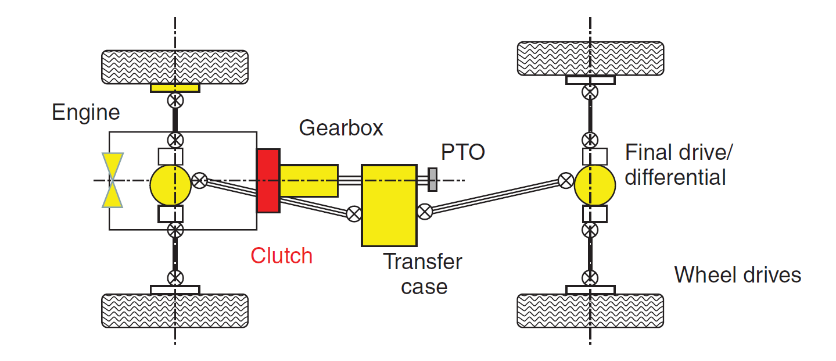
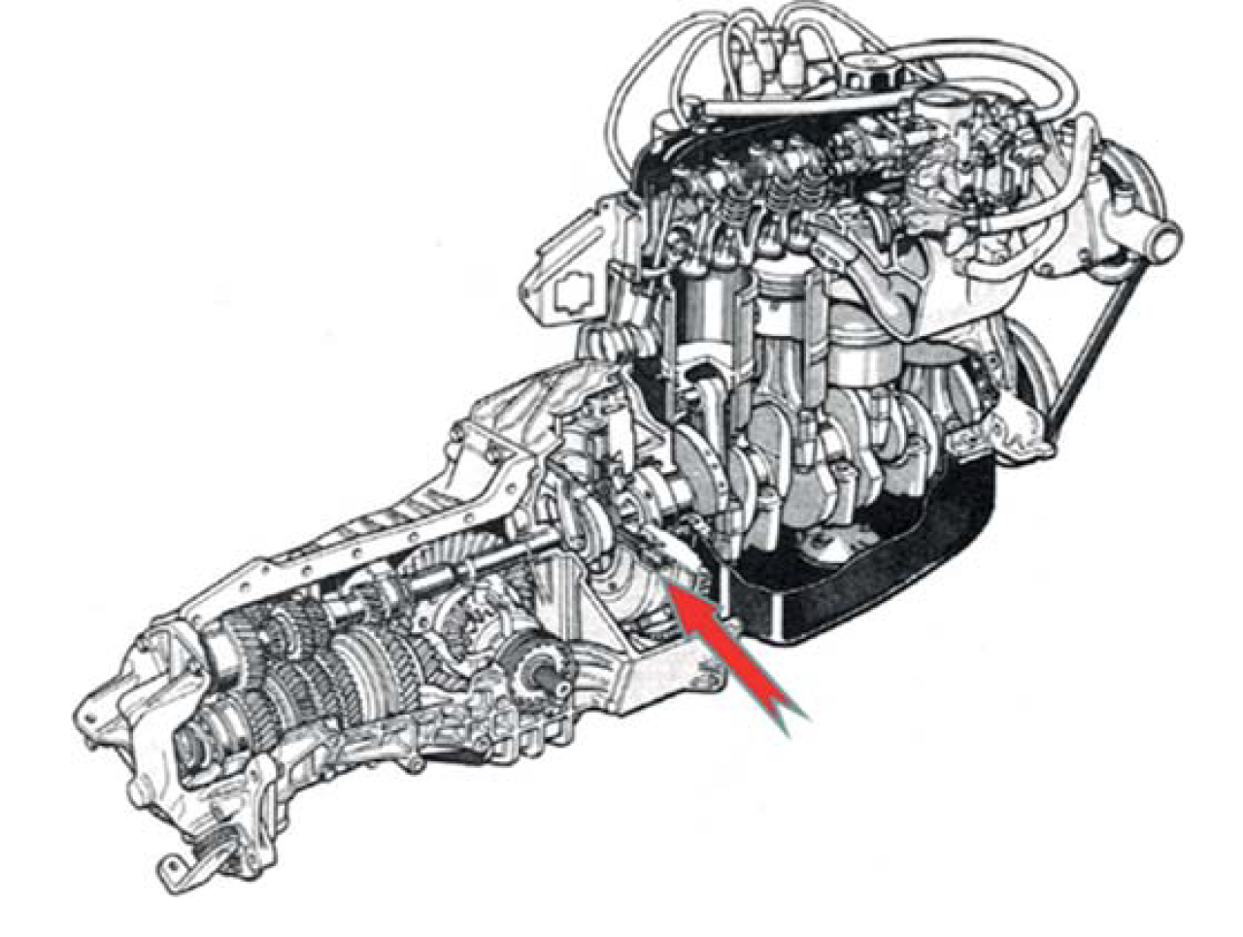
Αρχή λειτουργίας συμπλέκτη
Tirović, M. (2014). Dry clutch. Encyclopedia of Automotive Engineering, 1-30.
Μεταφορά και διακοπή μεταφοράς ροπής (ισχύος) μεταξύ συναρμολογημάτων που περιστρέφονται γύρω από τον ίδιο άξονα με ελεγχόμενο τρόπο
Tirović, M. (2014). Dry clutch. Encyclopedia of Automotive Engineering, 1-30.
Στόχοι συμπλέκτη
Υλοποίηση και διακοπή μεταφοράς ισχύος από τη μηχανή στα υπόλοιπα μέρη του συστήματος μετάδοσης κίνησης
Σταδιακή σύμπλεξη και αποσύμπλεξη
Εκκίνηση οχήματος από στάση και αλλαγή ταχυτήτων
Απόσβεση στρεπτικών ταλαντώσεων
Ασφάλεια: Περιορισμός της υπερ-υψηλής ροπής σε κρίσιμες καταστάσεις μέσω ολίσθησης για να προστατεύονται τα υπόλοιπα μέρη του συστήματος μετάδοσης κίνησης
Στην πιο συνηθισμένη διάταξη παρεμβάλλεται μεταξύ μηχανής και κιβωτίου

Slide 3
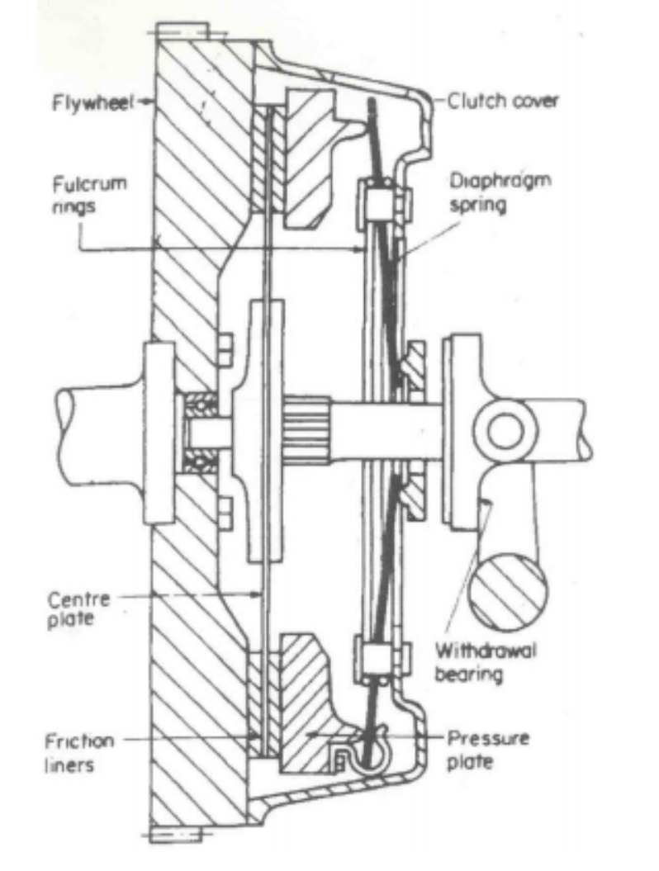
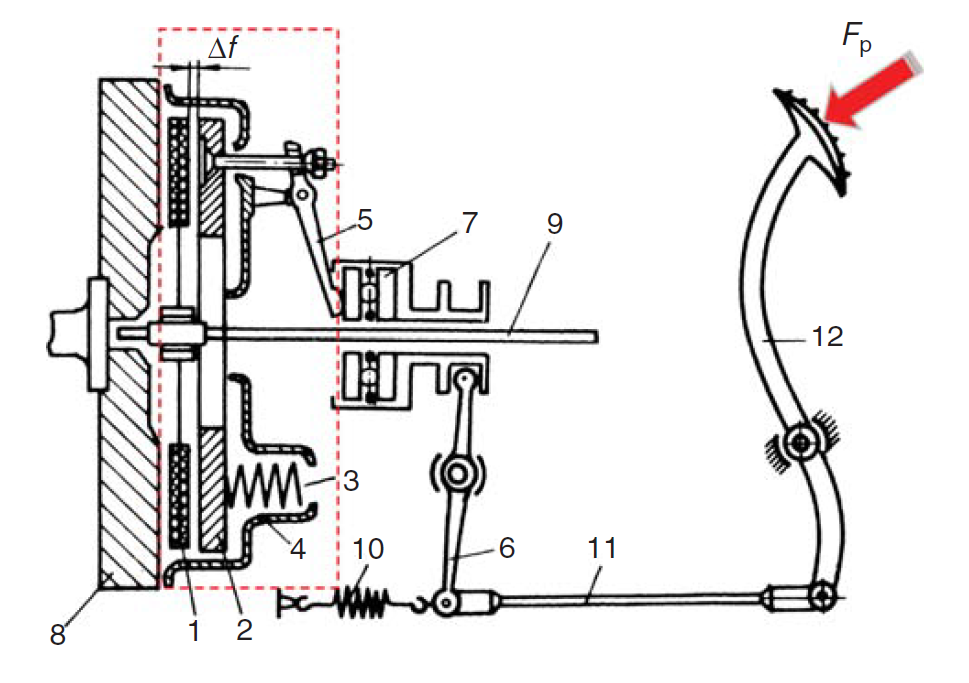
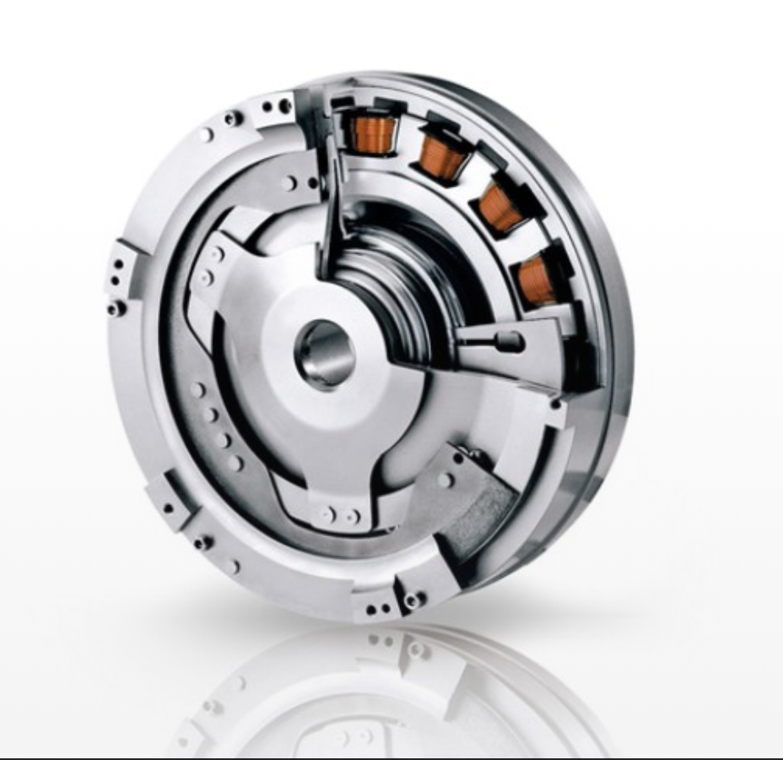
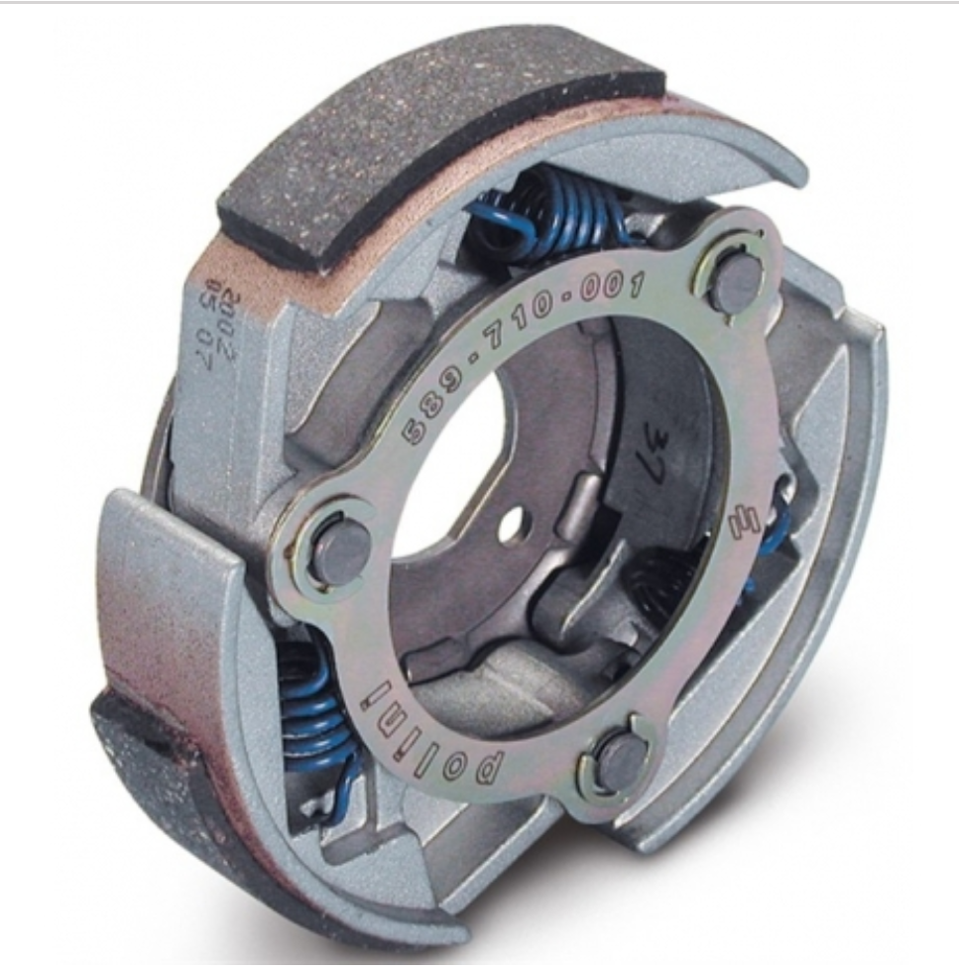
Κατηγοριοποίηση
  Diaphragm spring clutch
Οι συμπλέκτες ξηρής τριβής κατηγοριοποιούνται ανάλογα με:
Το σχήμα της επιφάνειας τριβής (επίπεδη, κωνική ή κυλινδρική)
Την πρόσδοση αξονικής δύναμης, απαραίτητης για την ανάπτυξη τριβής (δύναμη ελατηρίου, φυγόκεντρος, ηλεκτρομαγνητική)
Τον έλεγχο (manual, automatic)
Tirović, M. (2014). Dry clutch. Encyclopedia of Automotive Engineering, 1-30.
Coil spring clutch
Hybrid clutch
Centrifugal clutch

Slide 4
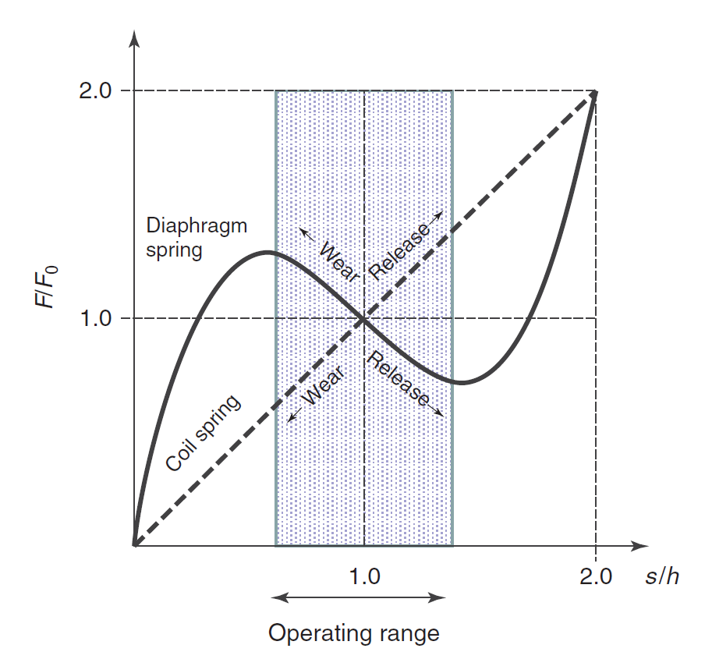
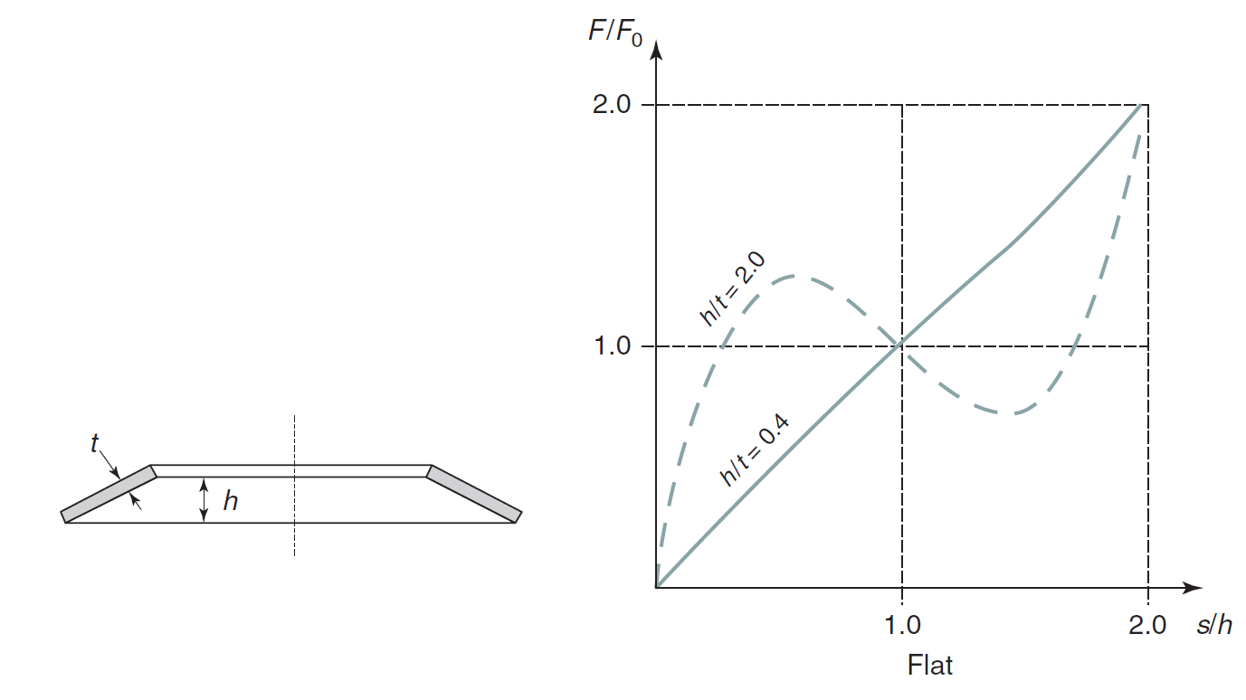
Diaphragm spring
Λειτουργία σε υψηλά αξονικά μηχανικά και θερμικά φορτία: το ελατήριο φθείρεται και η δύναμη εξασθενεί
F/F₀ : δύναμη ελατηρίου προς δύναμη επίπεδου ελατηρίου,
s/h: μετατόπιση προς ύψος ελατηρίου (επίπεδο ελατήριο: s/h=1)
Μη γραμμικότητα, υψηλές μετατοπίσεις συνεπάγονται και υψηλές τάσεις
Tirović, M. (2014). Dry clutch. Encyclopedia of Automotive Engineering, 1-30.
Κοντό και παχύ ελατήριο (h/t=0.4) έχει σχεδόν γραμμική συμπεριφορά

Slide 5
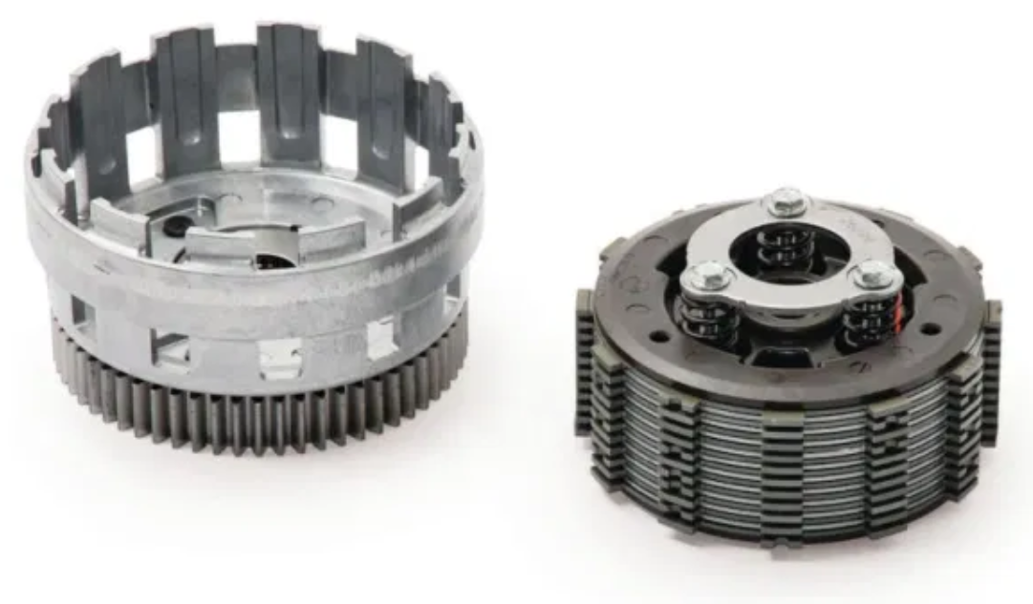
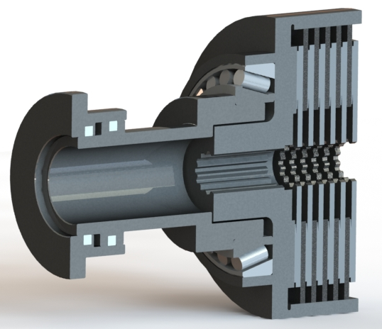
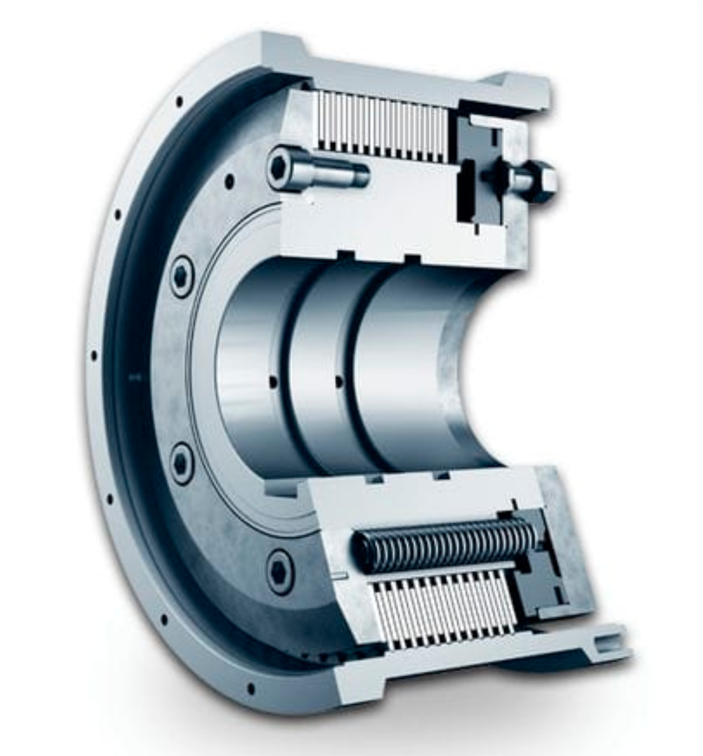
Πολύδισκος συμπλέκτης (υγράς τριβής)
Πολλαπλασίασμός ροπής

Slide 6
Πολύδισκος συμπλέκτης (υγράς τριβής)
Αρχή λειτουργίας

Slide 7
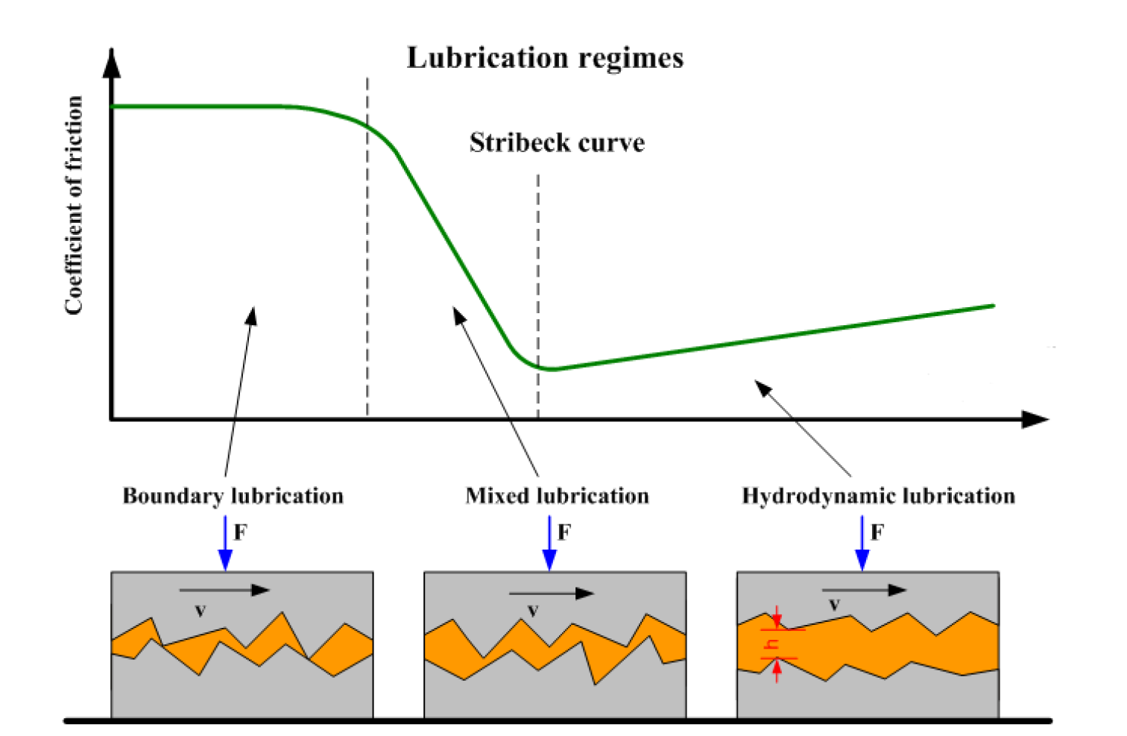

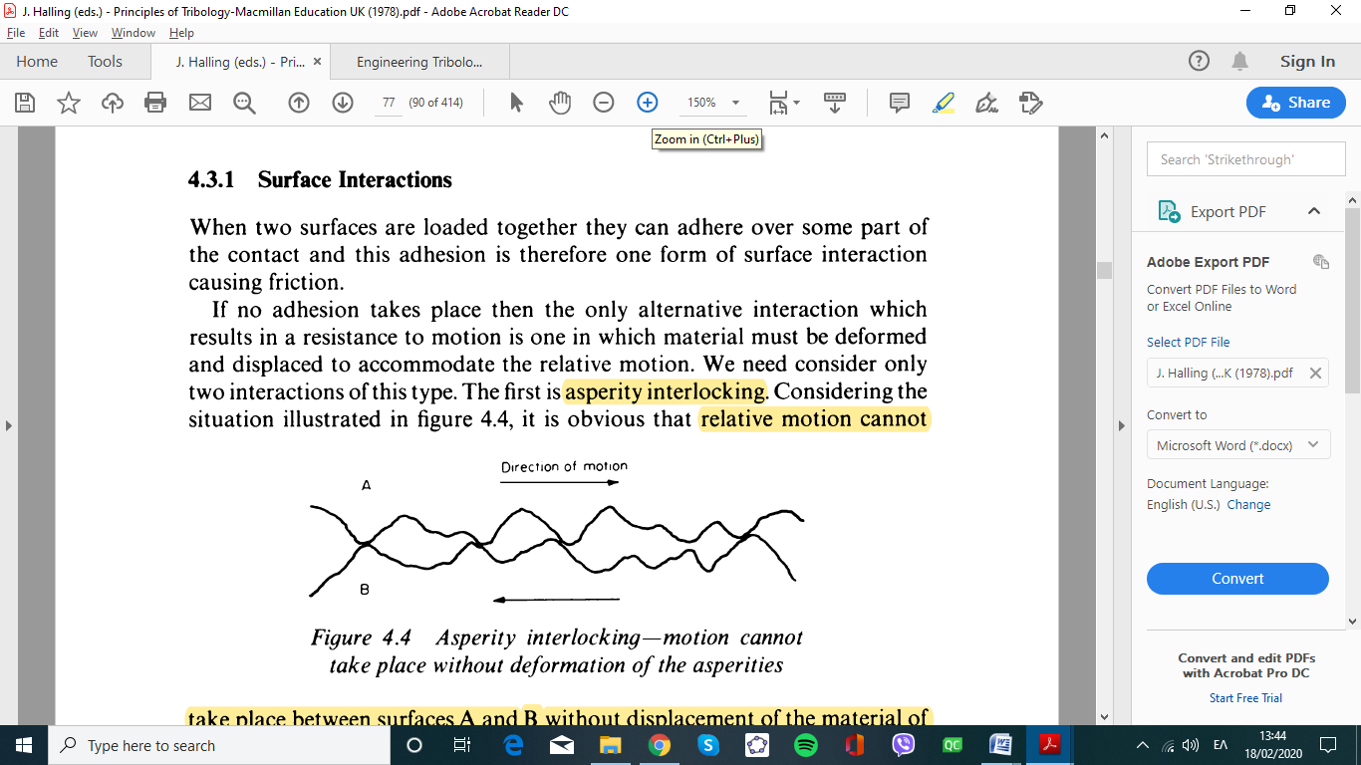


Τριβολογία
Ξηρά – Υγρά τριβή
Μόνιμη κατάσταση
$ω_{1}=ω_{2}$ και $M_{1}=M_{2}$
Μεταβατικό φαινόμενο
$$\sum{M}=I \frac{dω}{dt}$$

Slide 8
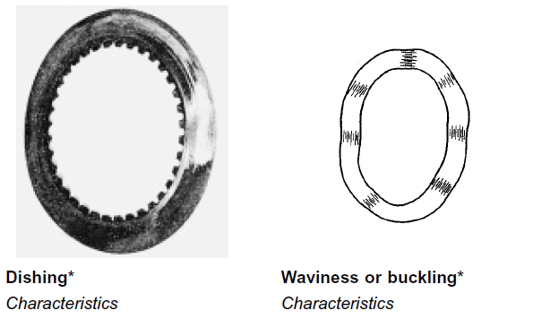
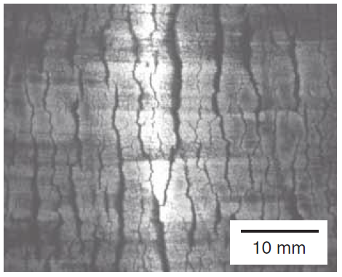
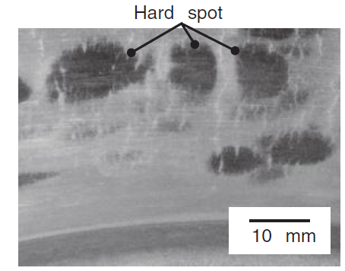
Φθορά λόγω τριβής
Τυπική διάρκεια ζωής
240,000 km
Μετατροπή μηχανικής ενέργειας σε θερμότητα
Τριβή μεταξύ επιφανειών υπό υψηλή αξονική δύναμη
Ανάπτυξη υψηλών θερμοκρασιών μέχρι και 400 ◦C
Κάμψη, κυματώσεις
Ρωγμές σε επιφάνεια δίσκου
Αυξημένη σκληρότητα τοπικά

Slide 9
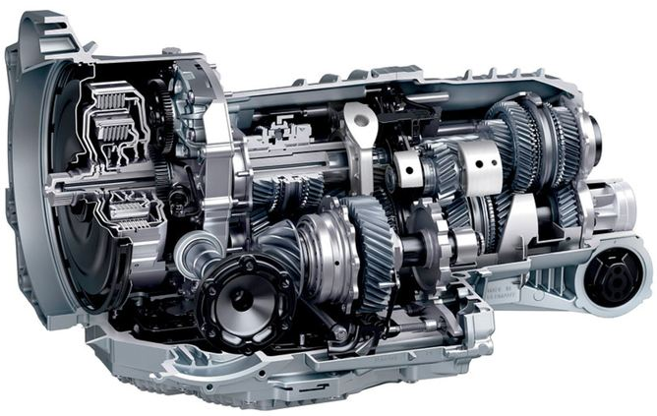
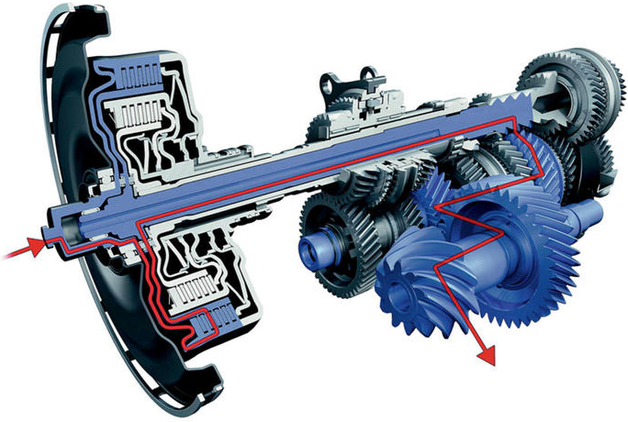
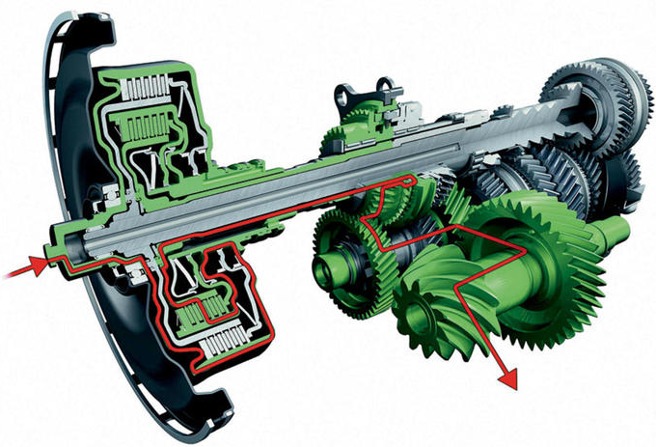
Συμπλέκτης δίσκων
Εφαρμογή: Συστήματα διπλού συμπλέκτη

Slide 10
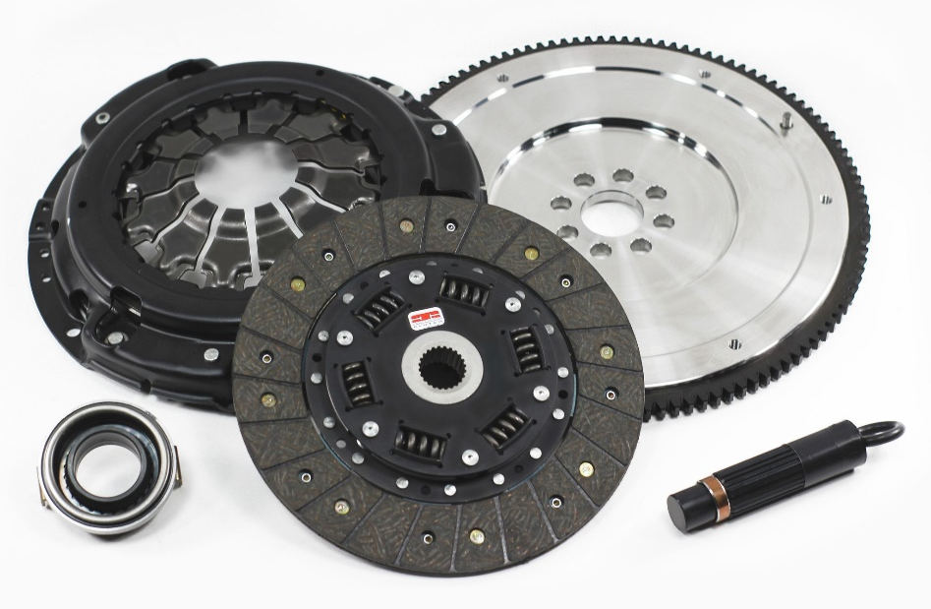
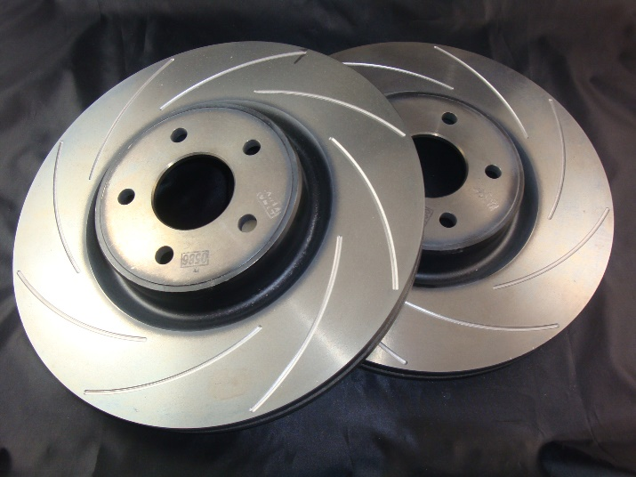
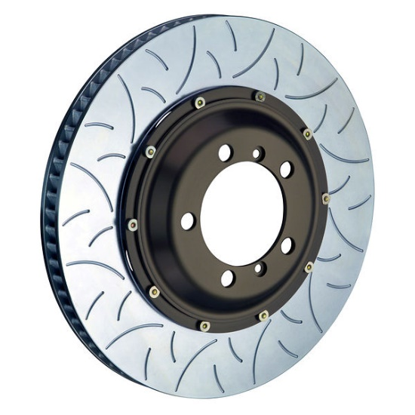
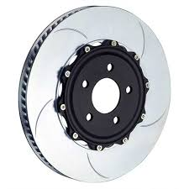
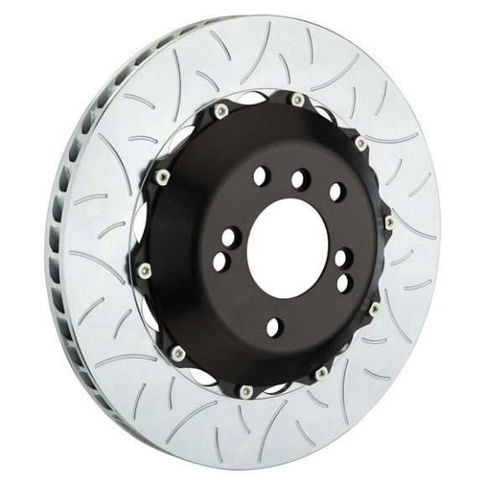
Σχεδιασμός δίσκου
Δίσκοι: Πηγή γέννησης της ροπής, ο βέλτιστος σχεδιασμός τους είναι κρίσιμος
Επαρκής ελαστικότητα για τη σταδιακή και ομαλή μεταφορά ροπής
Απόσβεση στρεπτικών ταλαντώσεων

Slide 11
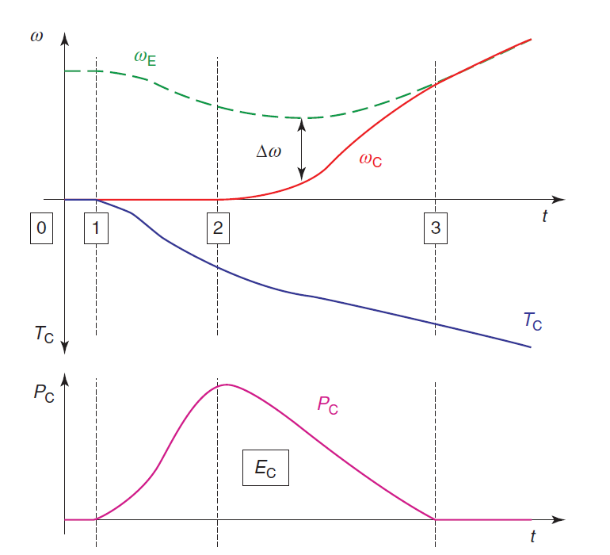
Εκκίνηση οχήματος
Επιλεγμένη η πρώτη σχέση
Αρχικά το πεντάλ συμπλέκτη είναι πλήρως πατημένο
Η ταχύτητα του κινητήρα ελέγχεται από τον οδηγό μέσω του πεντάλ γκαζιού
Tirović, M. (2014). Dry clutch. Encyclopedia of Automotive Engineering, 1-30.
t=0: ο οδηγός αφήνει σιγά σιγά το πεντάλ συμπλέκτη
t=1: Αρχική επαφή δίσκου τριβής με πλάκα πίεσης και σφόνδυλο. Υπάρχει ολίσθηση.
Η ροπή φορτίου αυξάνεται και η γωνιακή ταχύτητα του κινητήρα μειώνεται
t=2: Η ροπή του συμπλέκτη μπορεί να υπερνικήσει τη ροπή αντίστασης και το όχημα ξεκινάει να κινείται. Δω=ω_{Ε}-ω_{C}=0
Δυνάμεις αντίστασης: απώλειες στο κιβώτιο, στις εδράσεις των τροχών, αντίσταση κύλισης ελαστικών, αδράνειες περιστρεφόμενων μαζών, γραμμική αδράνεια οχήματος, κλίση, αεροδυναμική αντίσταση.

Slide 12
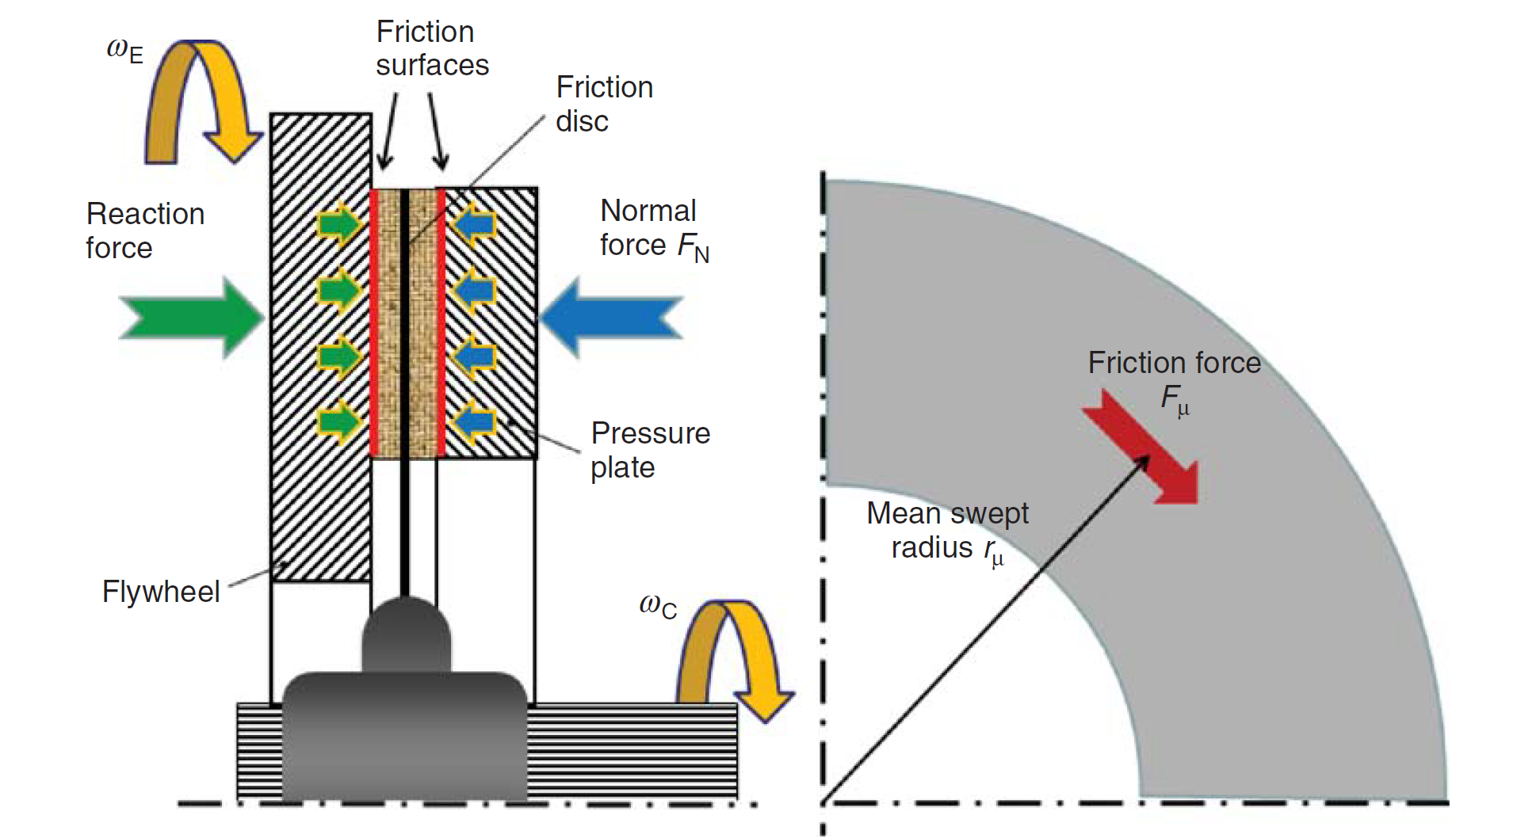




Μοντελοποίηση
Tirović, M. (2014). Dry clutch. Encyclopedia of Automotive Engineering, 1-30.
$$dA=r dr dθ$$
d$P=p dA=p r dr dθ$
$$T=\int{r}dF=\int{r}μ dP=$$
$$\int{\int{μ p r^{2} dr dθ}}$$
1. Θεωρία ομοιόμορφης πίεσης
$$p=p_{0}\overset{⇒}{}dP=p_{0} r dr dϑ\underset{⇒}{\int_{r_{i}}^{r_{0}}{\int_{0}^{2π}{}}} P_{p}=π p_{0} \left(r_{0}^{2}−r_{i}^{2}\right)$$
$$Τ=\int_{r_{i}}^{r_{0}}{\int_{0}^{2π}{μ}}p_{0} r^{2} dr dθ=2π μ p_{0}\frac{1}{3}\left(r_{0}^{3}−r_{i}^{3}\right)\underset{⇒}{} T_{p}=\frac{2μ P_{p}\left(r_{0}^{3}−r_{i}^{3}\right)}{3\left(r_{0}^{2}−r_{i}^{2}\right)}$$

Slide 13
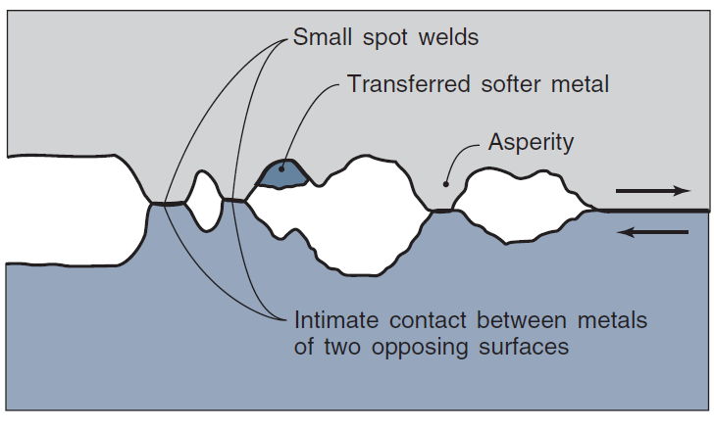




2. Θεωρία ομοιόμορφης φθοράς
$$W$$
V$:$ όγκος υλικού που αφαιρείται
$W:$ φορτίο
$L:$ απόσταση
$Η:$ σκληρότητα
$$L$$
Νόμος φθοράς κατά Archard
$$V∝\frac{W L}{H} \underset{⇒}{}V=k W L\underset{⇒}{}\dot{V}=k W v$$

Slide 14





2. Θεωρία ομοιόμορφης φθοράς (συνέχεια)
Μεγαλύτερη φθορά στην εξωτερική ακτίνα
$L$ αυξάνεται ανά περιστροφή - $P,W$: σταθερά
Συμπέρασμα
Μη ομοιόμορφη κατανομή πίεσης $\underset{⇒}{}P=f\left(r\right)$
$$F u=const\underset{⇒}{} p A μ u=c \underset{⇒}{μΑ=c}p u=c\underset{⇒}{u=ωr}p=\frac{c}{r}$$
$$p=p_{max}\frac{r_{i}}{r}$$
$$p{=p}_{max} , r=r_{i}\underset{⇒}{}{c=p}_{max}r_{i}$$
$$dP=c dr dθ\underset{⇒}{}P_{w}=2π p_{max}r_{i}\left(r_{0}−r_{i}\right)$$
$$Τ_{w}=\int_{r_{i}}^{r_{0}}{\int_{0}^{2π}{μ}}{ p}_{max} r_{i} r dr dθ=π μ r_{i}{ p}_{max} \left(r_{o}^{2}−r_{i}^{2}\right)=\frac{μ P_{w}\left(r_{0}+r_{i}\right)}{2}$$

Slide 15
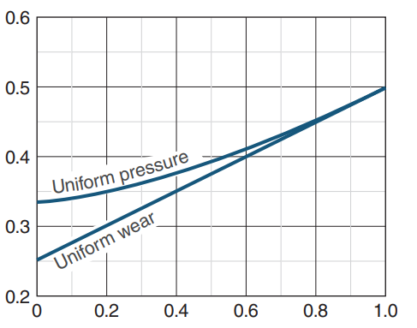





3. Αδιαστατοποίηση
$${\overline{T}}_{p}=\frac{T_{p}}{2μ P_{p} r_{0}}=\frac{\left(1−β^{3}\right)}{3\left(1−β^{2}\right)}$$
Αδιάστατη ροπή για ομοιόμορφη πίεση:
$β=\frac{r_{i}}{r_{0}}$
$${\overline{T}}_{w}=\frac{T_{w}}{2μ P_{w} r_{0}}=\frac{\left(1+β\right)}{4}$$
Αδιάστατη ροπή για ομοιόμορφη φθορά:
$$\overline{T}$$
Fundamentals of machine elements
Bernard J Hamrock; Bo O Jacobson; Steven R Schmid
$$β$$

Slide 16
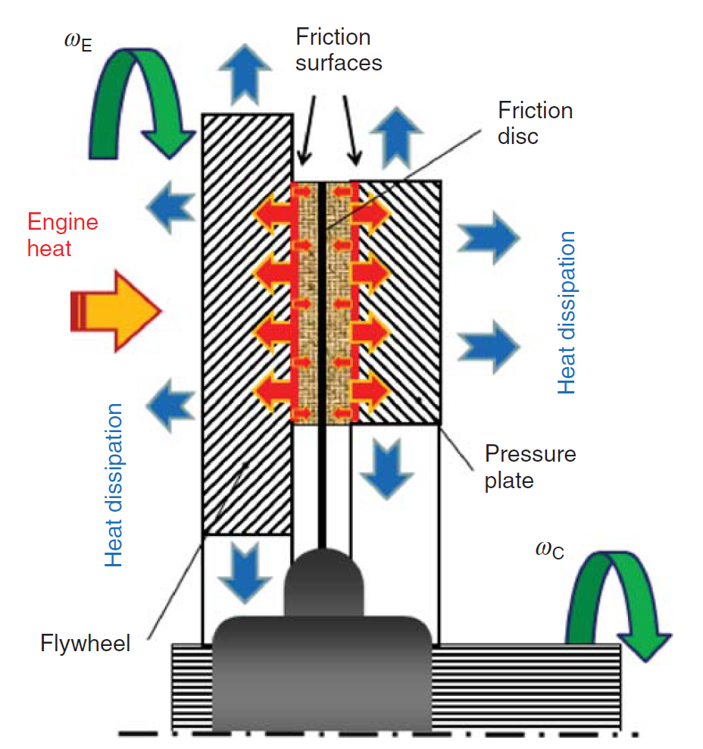
Θερμοκρασία
Παραγωγή θερμότητας στο στάδιο της ολίσθησης
P_{c}=T_{c}•Δω
Heat flux (W/m²)
P_{c}/2A_{f,} A_{f}=π(D²_{o}-D_{I}²)/4
Αύξηση θερμοκρασίας οδηγεί
σε μείωση του συντελεστή τριβής
Ανάγκη για ψύξη
Μεταφορά θερμότητας μέσω
αγωγής και συναγωγής
Tirović, M. (2014). Dry clutch. Encyclopedia of Automotive Engineering, 1-30.

Slide 17
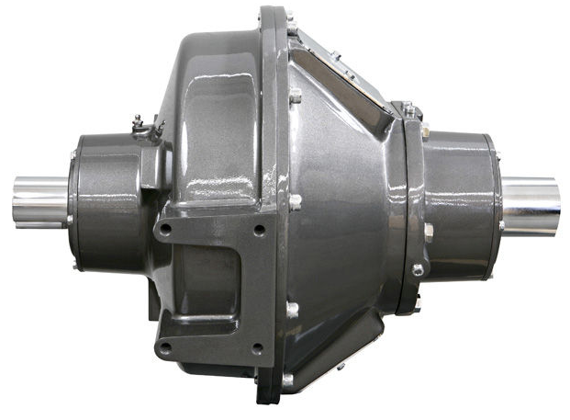
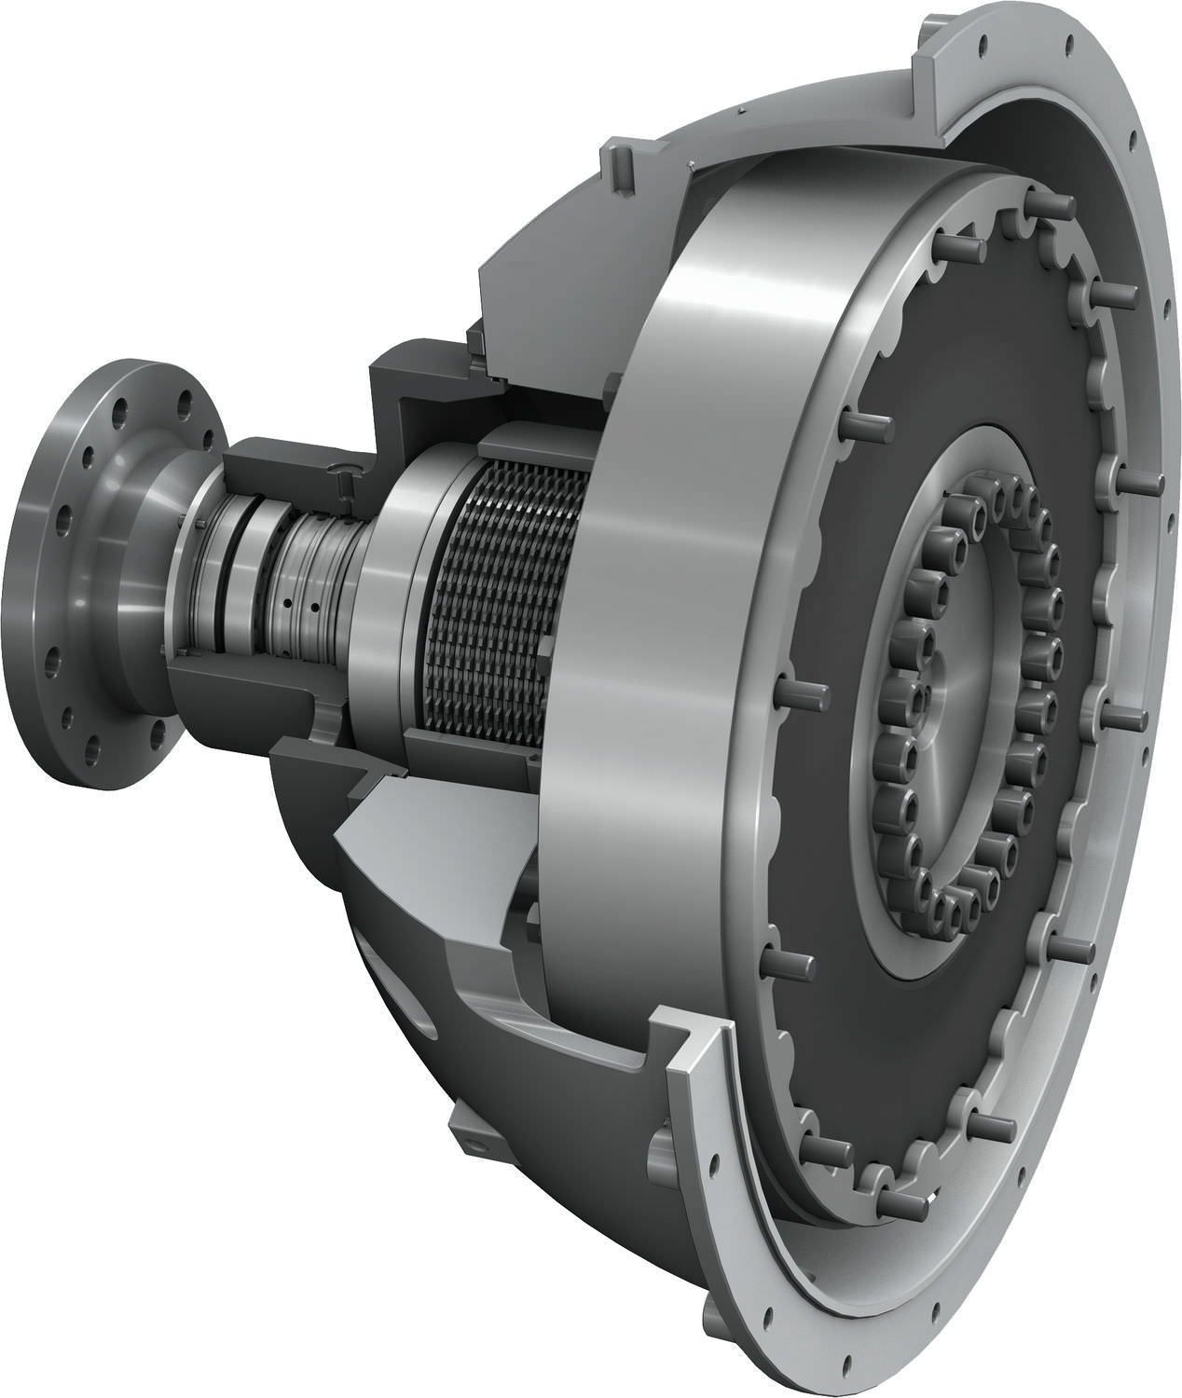
Κωνικός συμπλέκτης

Slide 18
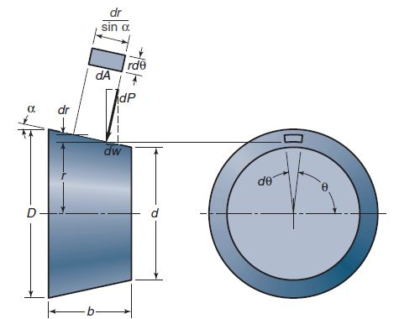




Κωνικός συμπλέκτης- Μοντελοποίηση
$$dA=r dθ\frac{dr}{sinα}$$
$$dP=p dA$$
$$dW=dP sinα=p dA sinα=p r dr dθ$$
$$W=\int{\int{p r dr dθ}}=2π \int_{\frac{d}{2}}^{\frac{D}{2}}{p r dr}$$
$$Τ=\int{μ r dP}=\frac{2π}{sinα} \int_{\frac{d}{2}}^{\frac{D}{2}}{μ p r^{2} dr}$$
Ομοιόμορφη πίεση
$$W=\frac{πp_{0}}{4}\left(D^{2}−d^{2}\right), T=\frac{2πp_{0}μ}{3sina}\left(\frac{1}{8}\right)\left(D^{3}−d^{3}\right)=\frac{πp_{0}μ}{12sina}\left(D^{3}−d^{3}\right)=\frac{\frac{μW}{3sina}\left(D^{3}−d^{3}\right)}{D^{2}−d^{2}}$$
Ομοιόμορφη φθορά
$$W=2πc\int_{\frac{d}{2}}^{\frac{D}{2}}{dr}=πc\left(D−d\right), T=\frac{2πμc}{sina}\int_{\frac{d}{2}}^{\frac{D}{2}}{dr}=\frac{πμc}{4sina}\left(D^{2}−d^{2}\right)=\frac{μW}{4sina}(D+d)$$

Slide 19
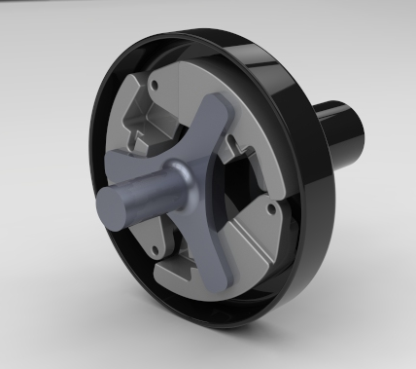
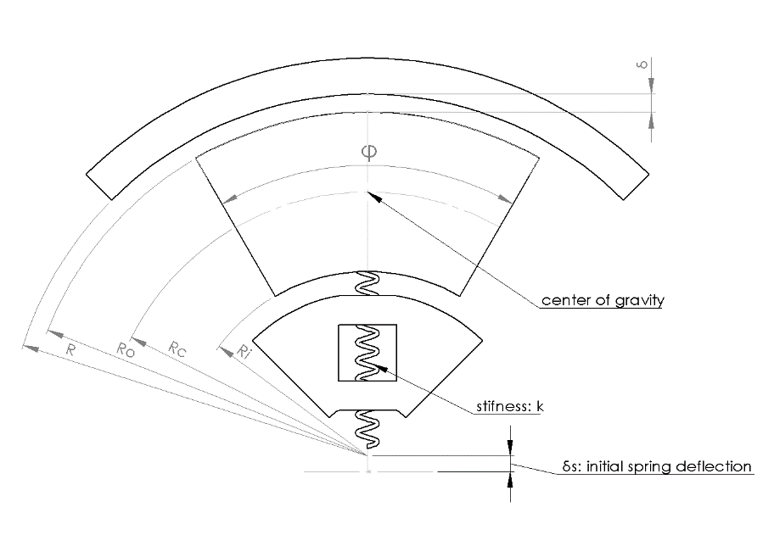




Φυγοκεντρικός συμπλέκτης
Fc
Fs
$$\text{w}\text{:} \text{πλάτος}$$
$$\text{ρ}\text{:} \text{πυκνότητα}$$
$$\text{A}\text{=}\text{φ}{\text{R}}_{\text{o}}^{\text{2}}\left(\text{1-}{\left(\frac{{\text{R}}_{\text{i}}}{{\text{R}}_{\text{o}}}\right)}^{\text{2}}\right)$$
$${\text{F}}_{\text{s}}\text{=}\text{k}{\text{δ}}_{\text{s}}\text{,} \text{k}\text{=}\frac{\text{mg}}{{\text{δ}}_{\text{s}}}\text{,}$$
$${\text{F}}_{\text{c}}\text{=}\left(\text{ρΑ}\text{w}\right){\text{R}}_{\text{c}}{\text{ω}}^{\text{2}}$$
$${\text{F}}_{\text{c}}^{\text{′}}\text{=}\left(\text{ρΑ}\text{w}\right){\text{(}\text{R}}_{\text{c}}\text{+}\text{δ}\text{) }{\text{ω}}^{\text{2}}$$
$${\text{F}}_{\text{s}}^{\text{′}}\text{=}\text{k}\text{ (}{\text{δ}}_{\text{s}}\text{+}\text{δ}\text{)}$$

Slide 20
Τέλος παρουσίασης
Ερωτήσεις αποστέλλονται ηλεκτρονικά στο:
nrogkas@mail.ntua.gr

